Slide 1

வாரம்தோறும் நாயன்மார்கள் வரலாறு
04
சாக்கிய நாயனார்

Slide 2






அவதாரத் தலம் | சங்கமங்கை
முத்தி திருநாள் | பூராடம்
முத்தி மாதம் | மார்கழி
முத்தி தலம் | காஞ்சி
வழிபாடு | சிவலிங்கம்

Slide 3
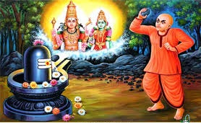

Slide 4
தொகை
வார்கொண்ட வனமுலையாள் உமைபங்கன் கழலே
மறவாது கல்லெறிந்த சாக்கியற்கும் அடியேன்
திருமுறை 7-39-6

Slide 5
வகை
தகடு அன்ன ஆடையன் சாக்கியன்
மாக்கல் தடவரையின் மகள்தனம்
தாக்கக் குழைந்த திண்தோளர் வண் கம்பர்
செம்பொன் திகழ்தரு மேனியில்
செங்கல் எறிந்து சிவபுரத்துப் புகழ்தரப்
புக்கவன் ஊர் சங்க மங்கை புவனியிலே
திருமுறை 11-33-42

Slide 6
விரி
எந்நிலையில் நின்றாலும் எக்கோலம்
கொண்டாலும் மன்னியசீர்ச் சங்கரன்தாள்
மறவாமை பொருள் என்றே
துன்னிய வேடம் தன்னைத்
துறவாதே தூயசிவம் தன்னைமிகும்
அன்பினால் மறவாமை தலைநிற்பார்.
திருமுறை 12-34-6

Slide 7
குறிப்பு
நாள்தோறும் சிவலிங்கத்தைக் கண்டு
வணங்கிய பின்பே உணவு உண்டார்!
கல்லை மலராக பாவித்து சிவலிங்கத்
திருமேனியில் எறிந்து வழிபட்டு
இறைவர் திருவடியை அடைந்தார்!!

Slide 8
நாம் செய்ய வேண்டியது
வாரம் ஒரு முறையாவது சிவாலயத்திற்கு சென்று இறைவரை வழிபடுதல்.
சிவ பூசைக்கு உரிய பொருட்களை கோவிலில் சேர்த்தல்.
தக்க குருவின் வாயிலாக சிவ தீக்கை பெற்று நித்தம் சிவ பூசை செய்தல்.
எந்நிலையிலும் சிவபிரானை மறவாது சிந்தித்தல்.

Slide 9
வழங்குபவர்
சிவத்திரு ராமகிருஷ்ண ஓதுவார்

Slide 10
தேவார வகுப்பு
ஞாயிறு தோறும் ஆலயத்தில் காலை 8.30 மணிக்கு திருமுறை வழிபாடு மற்றும் தேவார வகுப்புகள் நடத்தப்படுகின்றன

Slide 11
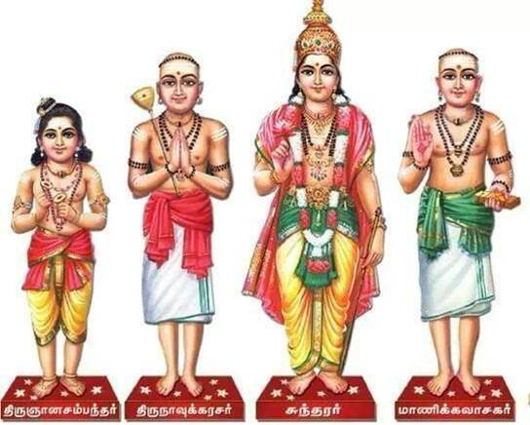
திருச்சிற்றம்பலம்

